Slide 1
Execução manual: cenários exploratórios
ROTEIRO + EVIDÊNCIAS
Verzel Store · VZS-142 v2.3.0
Gherkin · 1 cartão por evidência

Slide 2
Como usar este roteiro
1
2
3
4
Prepare
Execute
Evidencie
Registre
UI: loja em aba nova, zoom 100%. API: Bruno com a pasta bruno/ e o environment "Verzel Store".
Siga o Gherkin do cartão. Cada cartão é uma evidência (um exemplo do esquema).
Print com URL/valores legíveis. Cole no quadro tracejado e salve com o nome do cartão.
Marque o resultado, anote na planilha (aba Exploratórias) e abra bug em docs/BUGS.md se divergir.
UI
Navegador (loja)
API
Bruno (collection bruno/)
NÃO REPORTE COMO BUG (seção "Sobre este ambiente")
Carrinho só na aba do navegador; pedidos não persistem e nenhum e-mail ou cobrança é feito.
Produtos, preços e cupons são fixos, sem estoque; a API não guarda estado.

Slide 3
Dados de teste e regras-chave
Id | Produto | Preço
P001 | Camiseta Essencial | R$ 59,90
P002 | Calça Jeans Slim | R$ 139,90
P003 | Tênis Casual Urbano | R$ 189,90
P004 | Boné Aba Curva | R$ 49,90
P005 | Mochila Urbana 20L | R$ 100,00
P006 | Kit 3 Pares de Meias | R$ 29,90
P007 | Jaqueta Corta-Vento | R$ 229,90
P008 | Garrafa Térmica 750ml | R$ 50,00
Cupons
BEMVINDO10 = 10% sobre o subtotal (válido)
VERAO2026 = 15% (expirado em 31/03/2026)
Frete
Grátis a partir de R$ 200,00 (inclusive)
Abaixo disso: R$ 19,90 fixo
Cálculo
Total = subtotal − desconto + frete
O desconto não incide sobre o frete
Limite
No máximo 5 unidades por produto

Slide 4
Mapa dos exploratórios
UI · NAVEGADOR · 33 evidências
U1
Variações do código do cupom
6
U2
Interações com o limite de 5 unidades
5
U3
Estado do carrinho ao navegar e recarregar
4
U4
Fronteira do frete grátis (R$ 200,00)
4
U5
Dados do cliente no checkout
7
U6
Responsividade e zoom
5
U7
Interação com o campo do cupom
2

Slide 5
Variações do código do cupom
UI · EXPLORATÓRIO · CUPOM · EXEMPLO 1 DE 6
UI
EX-U1-01
ESQUEMA DO CENÁRIO (GHERKIN)
Funcionalidade: Cupom de desconto no carrinho
Dado que o carrinho tem 1× "Mochila Urbana 20L"
Quando digito o código "<codigo>" e clico em "Aplicar cupom"
Então o resultado é "<resultado>"
E registro a mensagem exibida e o resumo
EXEMPLOS · LINHA 1 DE 6
<codigo> = BEM VINDO10
<resultado> = sem desconto ("Cupom inválido.")

Slide 6
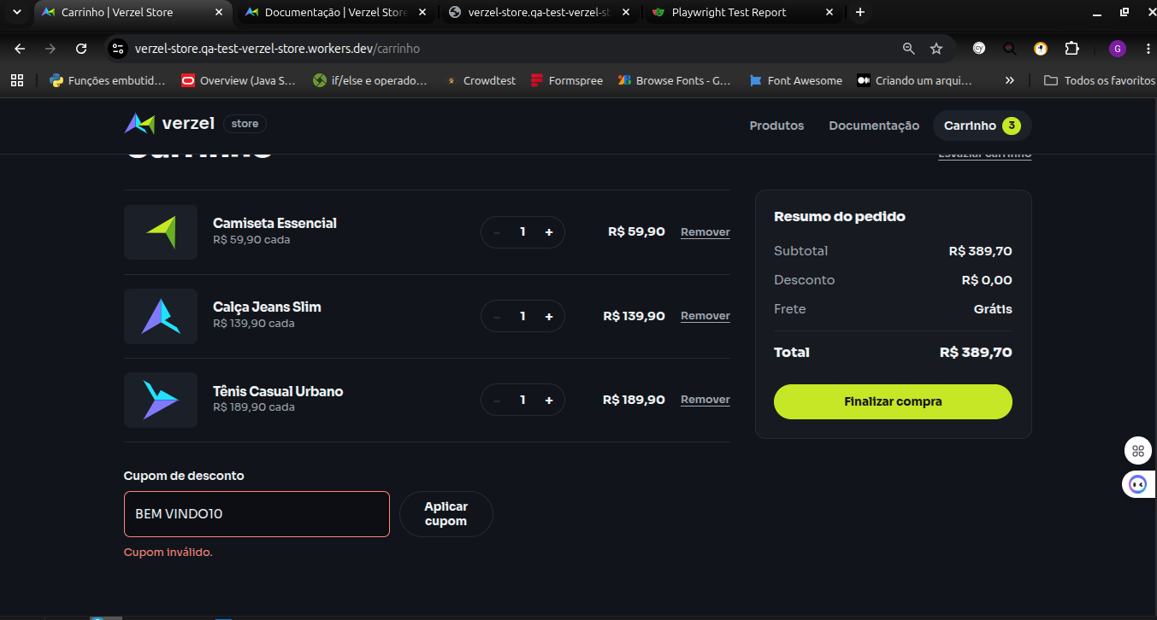
Variações do código do cupom
UI · EXPLORATÓRIO · CUPOM · EXEMPLO 1 DE 6
EX-U1-01
UI
ONDE EXECUTAR (NAVEGADOR)

Slide 7
Variações do código do cupom
UI · EXPLORATÓRIO · CUPOM · EXEMPLO 1 DE 6
UI
EX-U1-01
ESQUEMA DO CENÁRIO (GHERKIN)
Funcionalidade: Cupom de desconto no carrinho
Dado que o carrinho tem 1× "Mochila Urbana 20L"
Quando digito o código "<codigo>" e clico em "Aplicar cupom"
Então o resultado é "<resultado>"
E registro a mensagem exibida e o resumo
EXEMPLOS · LINHA 2 DE 6
<codigo> = (vazio)
<resultado> = registrar o comportamento

Slide 8
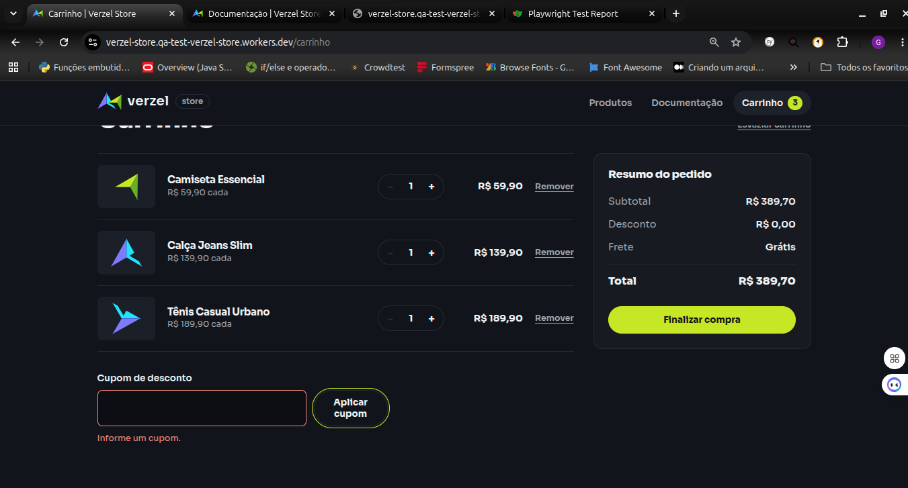
Variações do código do cupom
UI · EXPLORATÓRIO · CUPOM · EXEMPLO 2 DE 6
EX-U1-02
UI

Slide 9
Variações do código do cupom
UI · EXPLORATÓRIO · CUPOM · EXEMPLO 1 DE 6
UI
EX-U1-01
ESQUEMA DO CENÁRIO (GHERKIN)
Funcionalidade: Cupom de desconto no carrinho
Dado que o carrinho tem 1× "Mochila Urbana 20L"
Quando digito o código "<codigo>" e clico em "Aplicar cupom"
Então o resultado é "<resultado>"
E registro a mensagem exibida e o resumo
EXEMPLOS · LINHA 3 DE 6
<codigo> = (3 espaços)
<resultado> = registrar o comportamento

Slide 10
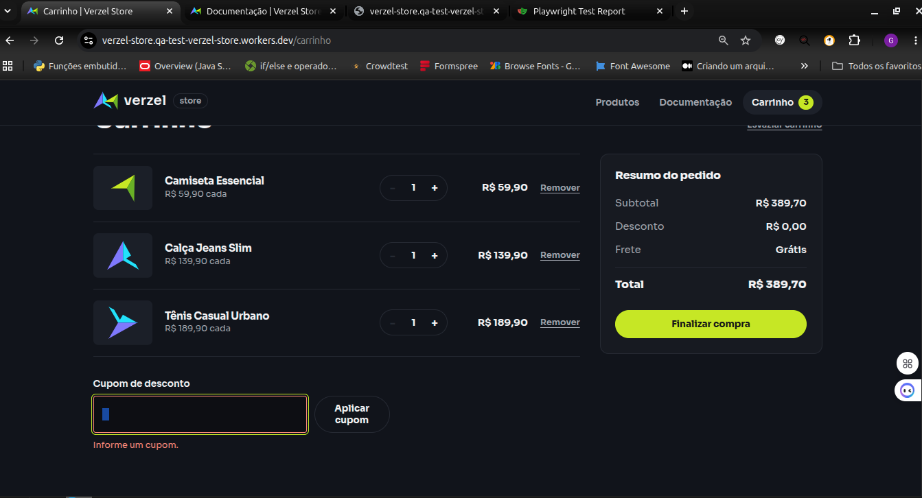
Variações do código do cupom
UI · EXPLORATÓRIO · CUPOM · EXEMPLO 3 DE 6
UI
EX-U1-03

Slide 11
Variações do código do cupom
UI · EXPLORATÓRIO · CUPOM · EXEMPLO 4 DE 6
UI
EX-U1-04
ESQUEMA DO CENÁRIO (GHERKIN)
Funcionalidade: Cupom de desconto no carrinho
Dado que o carrinho tem 1× "Mochila Urbana 20L"
Quando digito o código "<codigo>" e clico em "Aplicar cupom"
Então o resultado é "<resultado>"
E registro a mensagem exibida e o resumo
EXEMPLOS · LINHA 4 DE 6 (ESTA EVIDÊNCIA)
<codigo> = BEMVINDO10!@#
<resultado> = sem desconto ("Cupom inválido.")

Slide 12
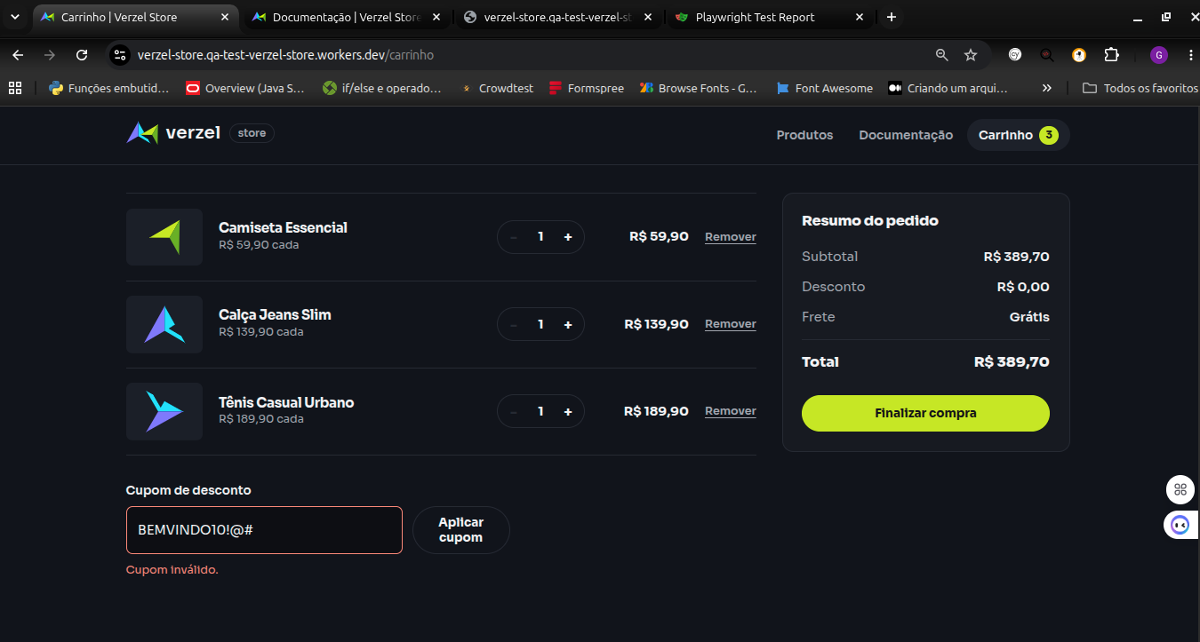
Variações do código do cupom
UI · EXPLORATÓRIO · CUPOM · EXEMPLO 4 DE 6
EX-U1-04
UI

Slide 13
Variações do código do cupom
UI · EXPLORATÓRIO · CUPOM · EXEMPLO 5 DE 6
UI
EX-U1-05
ESQUEMA DO CENÁRIO (GHERKIN)
Funcionalidade: Cupom de desconto no carrinho
Dado que o carrinho tem 1× "Mochila Urbana 20L"
Quando digito o código "<codigo>" e clico em "Aplicar cupom"
Então o resultado é "<resultado>"
E registro a mensagem exibida e o resumo
EXEMPLOS · LINHA 5 DE 6 (ESTA EVIDÊNCIA)
<codigo> = (1000 × A)
<resultado> = sem desconto e sem quebrar o layout

Slide 14
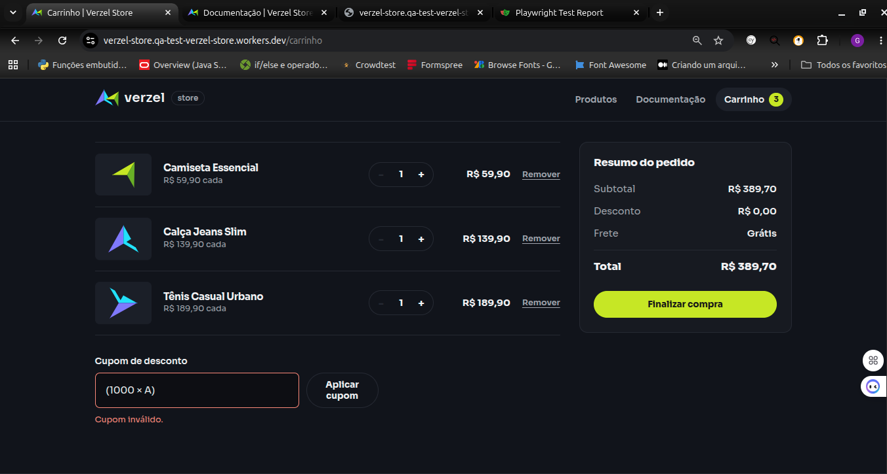
Variações do código do cupom
UI · EXPLORATÓRIO · CUPOM · EXEMPLO 5 DE 6
UI
EX-U1-05

Slide 15
Variações do código do cupom
UI · EXPLORATÓRIO · CUPOM · EXEMPLO 6 DE 6
UI
EX-U1-06
ESQUEMA DO CENÁRIO (GHERKIN)
Funcionalidade: Cupom de desconto no carrinho
Dado que o carrinho tem 1× "Mochila Urbana 20L"
Quando digito o código "<codigo>" e clico em "Aplicar cupom"
Então o resultado é "<resultado>"
E registro a mensagem exibida e o resumo
EXEMPLOS · LINHA 6 DE 6 (ESTA EVIDÊNCIA)
<codigo> = BEMVÍNDO10
<resultado> = sem desconto ("Cupom inválido.")

Slide 16
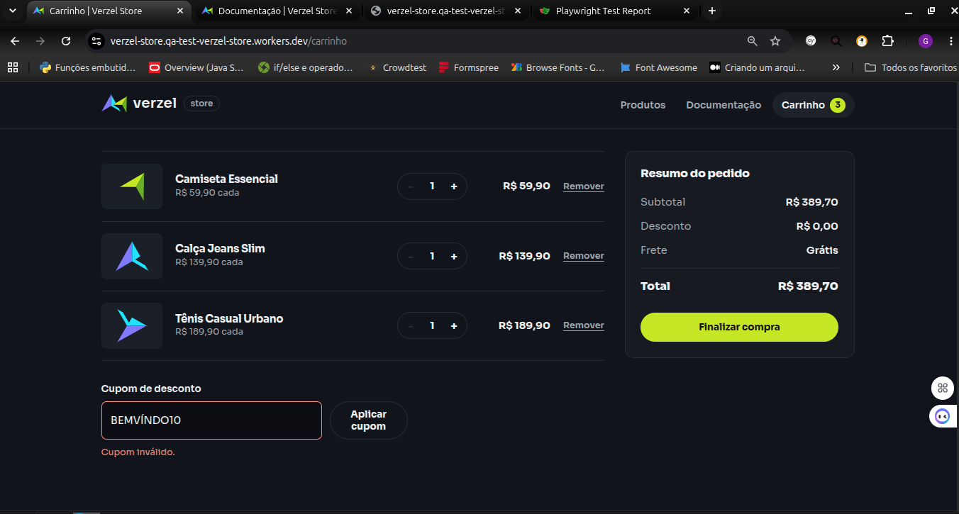
Variações do código do cupom
UI · EXPLORATÓRIO · CUPOM · EXEMPLO 6 DE 6
UI
EX-U1-06

Slide 17
Interações com o limite de 5 unidades
UI · EXPLORATÓRIO · QUANTIDADE · EXEMPLO 1 DE 5
UI
EX-U2-01
ESQUEMA DO CENÁRIO (GHERKIN)
Funcionalidade: Quantidade e itens do carrinho
Dado que o carrinho tem 1× "Boné Aba Curva"
Quando eu <acao>
Então a quantidade nunca passa de 5
E subtotal, frete e total ficam coerentes
EXEMPLOS · LINHA 1 DE 5 (ESTA EVIDÊNCIA)
<acao> = clico 10× rápido em "+" na linha do Boné

Slide 18
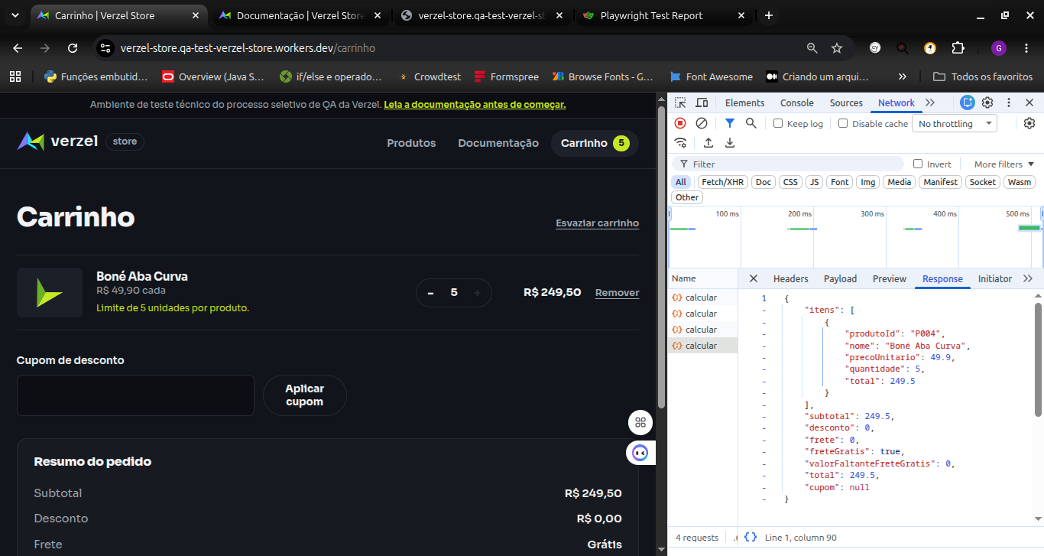
Interações com o limite de 5 unidades
UI · EXPLORATÓRIO · QUANTIDADE · EXEMPLO 1 DE 5
UI
EX-U2-01

Slide 19
Interações com o limite de 5 unidades
UI · EXPLORATÓRIO · QUANTIDADE · EXEMPLO 2 DE 5
UI
EX-U2-02
ESQUEMA DO CENÁRIO (GHERKIN)
Funcionalidade: Quantidade e itens do carrinho
Dado que o carrinho tem 1× "Boné Aba Curva"
Quando eu <acao>
Então a quantidade nunca passa de 5
E subtotal, frete e total ficam coerentes
EXEMPLOS · LINHA 2 DE 5 (ESTA EVIDÊNCIA)
<acao> = clico 10× rápido em "Adicionar ao carrinho"

Slide 20
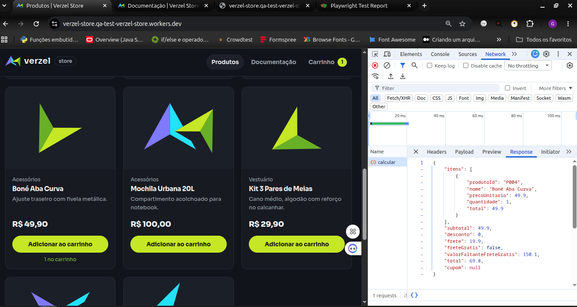
Interações com o limite de 5 unidades
UI · EXPLORATÓRIO · QUANTIDADE · EXEMPLO 2 DE 5
UI
EX-U2-02

Slide 21
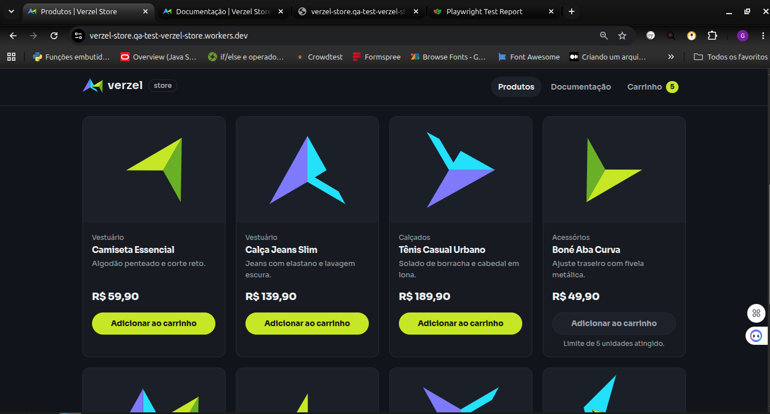
Interações com o limite de 5 unidades
UI · EXPLORATÓRIO · QUANTIDADE · EXEMPLO 2 DE 5
UI
EX-U2-02

Slide 22
Interações com o limite de 5 unidades
UI · EXPLORATÓRIO · QUANTIDADE · EXEMPLO 3 DE 5
UI
EX-U2-03
ESQUEMA DO CENÁRIO (GHERKIN)
Funcionalidade: Quantidade e itens do carrinho
Dado que o carrinho tem 1× "Boné Aba Curva"
Quando eu <acao>
Então a quantidade nunca passa de 5
E subtotal, frete e total ficam coerentes
EXEMPLOS · LINHA 3 DE 5 (ESTA EVIDÊNCIA)
<acao> = recarrego a página com 5× Boné no carrinho

Slide 23
Interações com o limite de 5 unidades
UI · EXPLORATÓRIO · QUANTIDADE · EXEMPLO 3 DE 5
UI
EX-U2-03

Slide 24
Interações com o limite de 5 unidades
UI · EXPLORATÓRIO · QUANTIDADE · EXEMPLO 4 DE 5
UI
EX-U2-04
ESQUEMA DO CENÁRIO (GHERKIN)
Funcionalidade: Quantidade e itens do carrinho
Dado que o carrinho tem 4× "Boné Aba Curva"
Quando eu <acao>
Então a quantidade nunca passa de 5
E subtotal, frete e total ficam coerentes
EXEMPLOS · LINHA 4 DE 5 (ESTA EVIDÊNCIA)
<acao> = altero a quantidade após aplicar BEMVINDO10

Slide 25
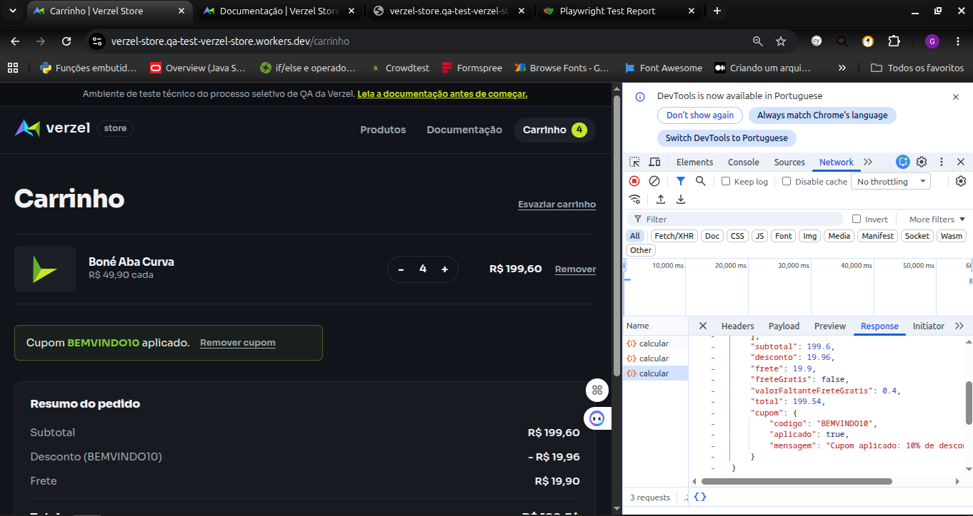
Interações com o limite de 5 unidades
UI · EXPLORATÓRIO · QUANTIDADE · EXEMPLO 4 DE 5
UI
EX-U2-04

Slide 26
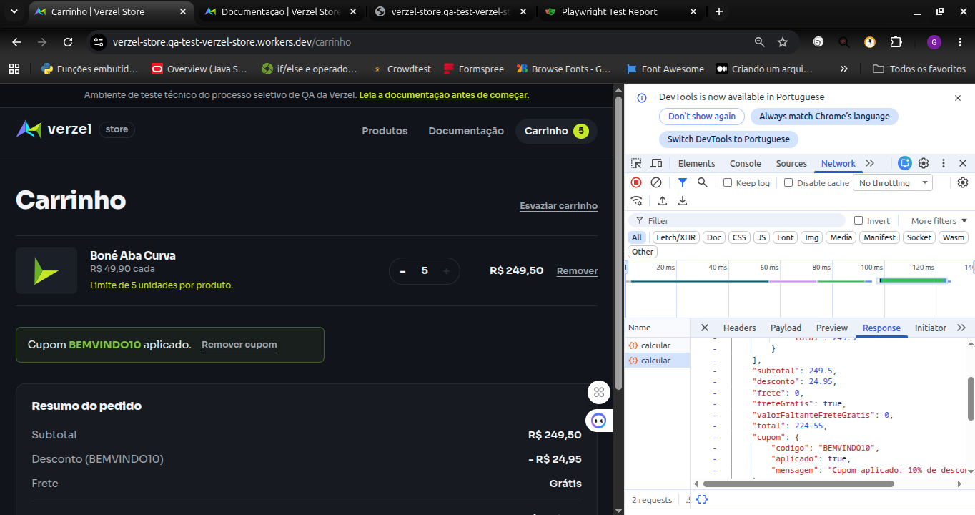
Interações com o limite de 5 unidades
UI · EXPLORATÓRIO · QUANTIDADE · EXEMPLO 4 DE 5
UI
EX-U2-04

Slide 27
Interações com o limite de 5 unidades
UI · EXPLORATÓRIO · QUANTIDADE · EXEMPLO 5 DE 5
UI
EX-U2-05
ESQUEMA DO CENÁRIO (GHERKIN)
Funcionalidade: Quantidade e itens do carrinho
Dado que o carrinho tem 4× "Boné Aba Curva"
Quando eu <acao>
Então subtotal, frete e total ficam coerentes
EXEMPLOS · LINHA 5 DE 5 (ESTA EVIDÊNCIA)
<acao> = removo o Boné com BEMVINDO10 ativo

Slide 28
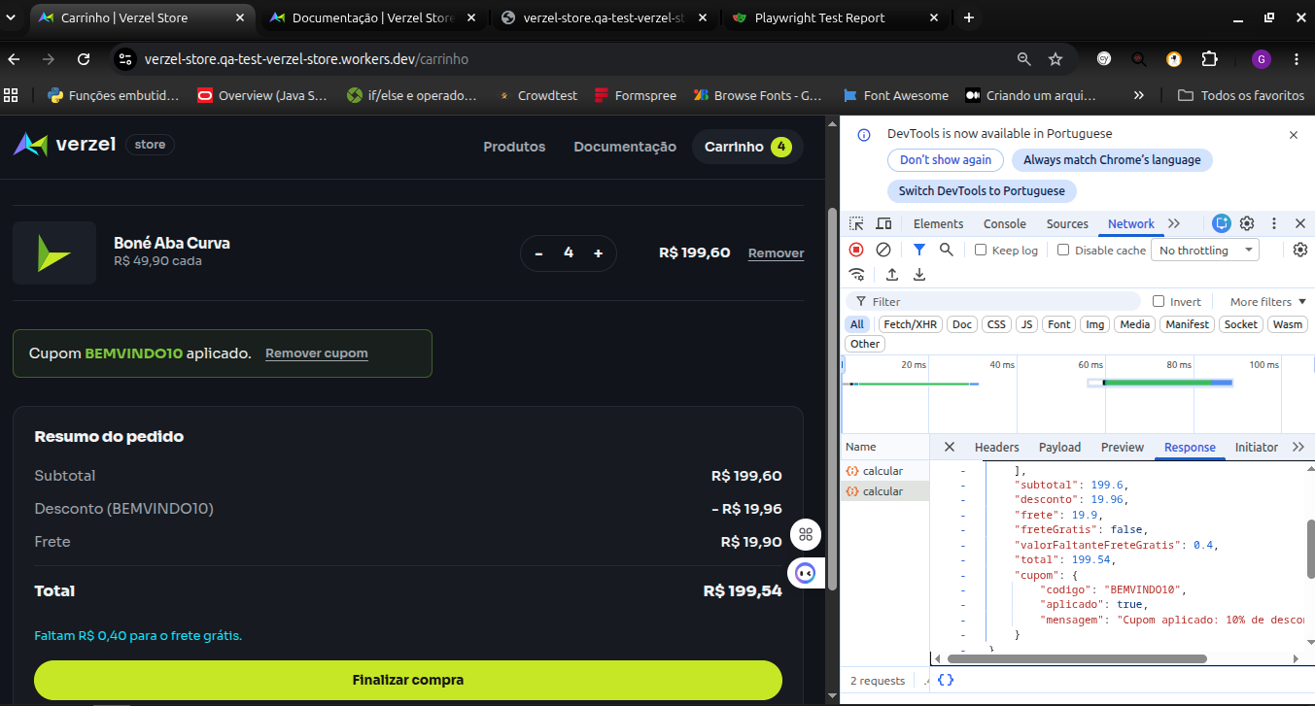
Interações com o limite de 5 unidades
UI · EXPLORATÓRIO · QUANTIDADE · EXEMPLO 5 DE 5
UI
EX-U2-05

Slide 29
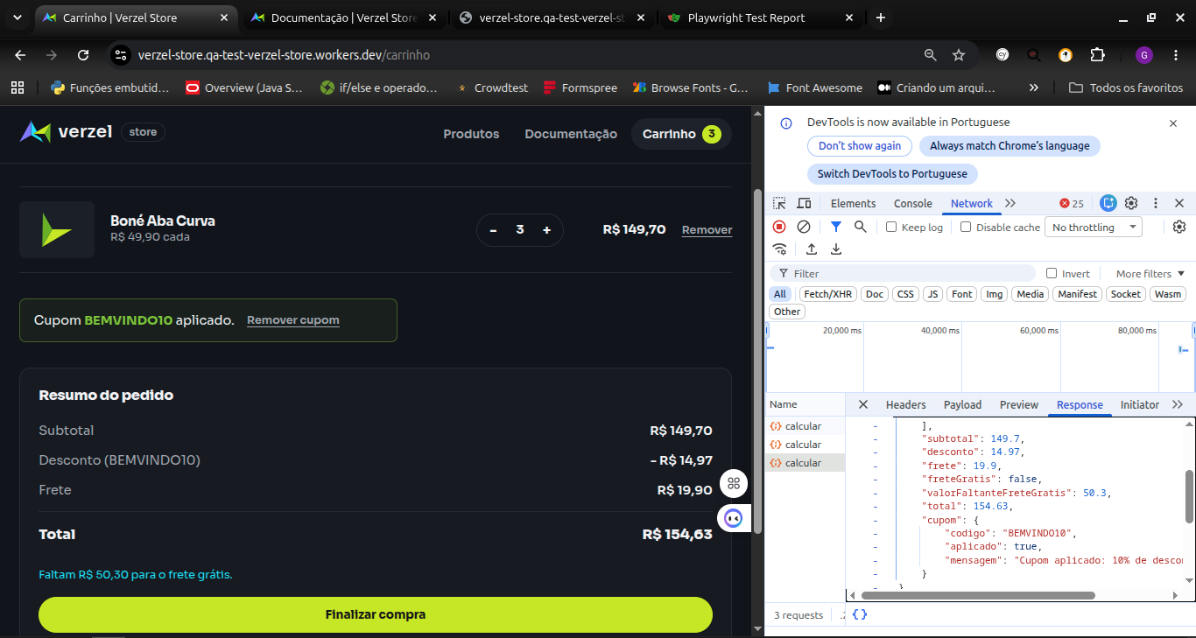
Interações com o limite de 5 unidades
UI · EXPLORATÓRIO · QUANTIDADE · EXEMPLO 5 DE 5
UI
EX-U2-05

Slide 30
Estado do carrinho ao navegar e recarregar
UI · EXPLORATÓRIO · CARRINHO · EXEMPLO 1 DE 4
UI
EX-U3-01
ESQUEMA DO CENÁRIO (GHERKIN)
Funcionalidade: Carrinho
Dado que o carrinho tem 2 produtos e o cupom "BEMVINDO10" aplicado
Quando eu <acao>
Então o carrinho apresenta o texto “Seu carrinho está vazio”
E o botão “Ver produtos” é apresentado
EXEMPLOS · LINHA 1 DE 4 (ESTA EVIDÊNCIA)
<acao> = removo todos os itens

Slide 31
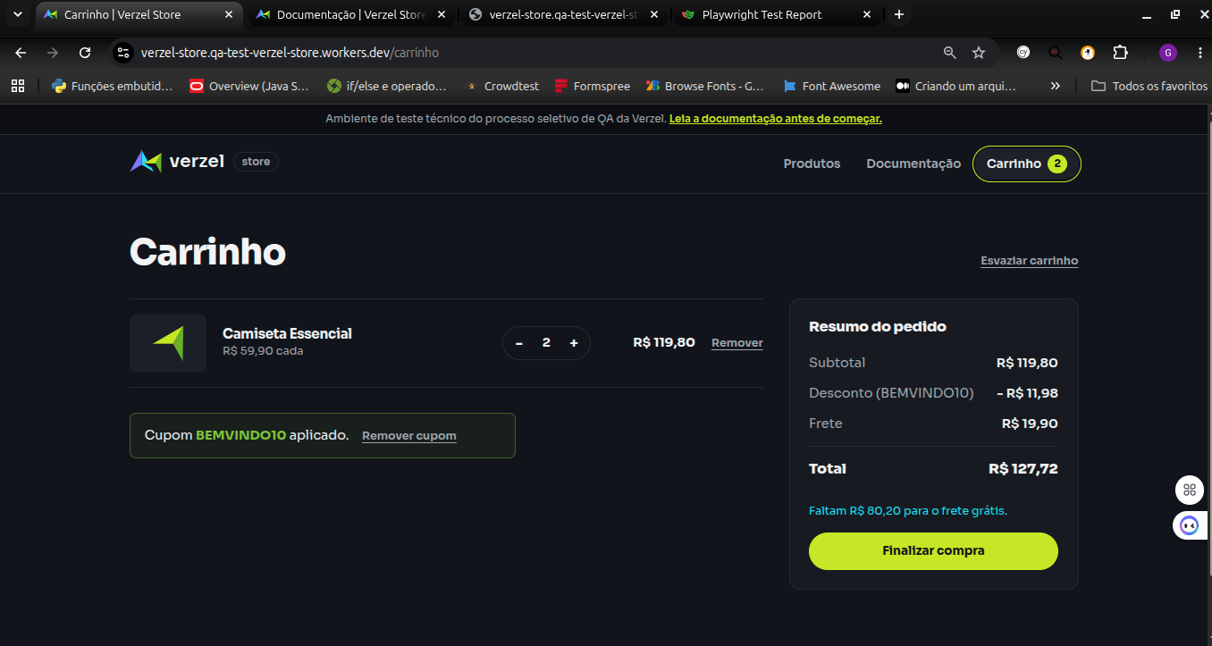
Estado do carrinho ao navegar e recarregar
UI · EXPLORATÓRIO · CARRINHO · EXEMPLO 1 DE 4
EX-U3-01
UI

Slide 32
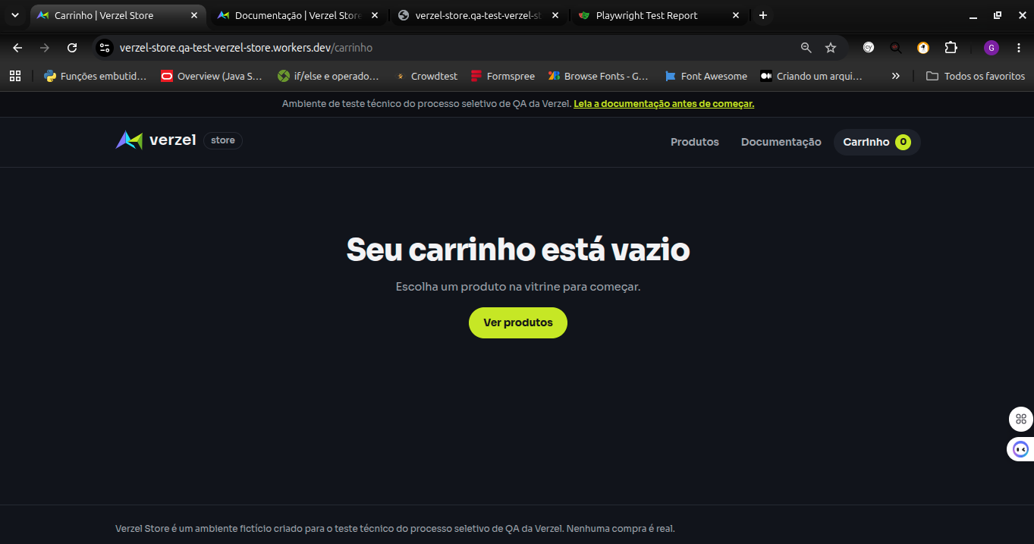
Estado do carrinho ao navegar e recarregar
UI · EXPLORATÓRIO · CARRINHO · EXEMPLO 1 DE 4
EX-U3-01
UI

Slide 33
Estado do carrinho ao navegar e recarregar
UI · EXPLORATÓRIO · CARRINHO · EXEMPLO 2 DE 4
UI
EX-U3-02
ESQUEMA DO CENÁRIO (GHERKIN)
Funcionalidade: Carrinho
Dado que o carrinho tem 2 produtos e o cupom "BEMVINDO10" aplicado
Quando eu <acao>
Então os itens, permanecem no carrinho
EXEMPLOS · LINHA 2 DE 4 (ESTA EVIDÊNCIA)
<acao> = recarrego a página (F5)

Slide 34
Estado do carrinho ao navegar e recarregar
UI · EXPLORATÓRIO · CARRINHO · EXEMPLO 2 DE 4
UI
EX-U3-02

Slide 35
Estado do carrinho ao navegar e recarregar
UI · EXPLORATÓRIO · CARRINHO · EXEMPLO 3 DE 4
UI
EX-U3-03
ESQUEMA DO CENÁRIO (GHERKIN)
Funcionalidade: Carrinho
Dado que o carrinho tem 2 produtos e o cupom "BEMVINDO10" aplicado
Quando eu <acao>
Então os itens, permanecem no carrinho
E os valores não são alterados
EXEMPLOS · LINHA 3 DE 4 (ESTA EVIDÊNCIA)
<acao> = uso Voltar e Avançar do navegador

Slide 36
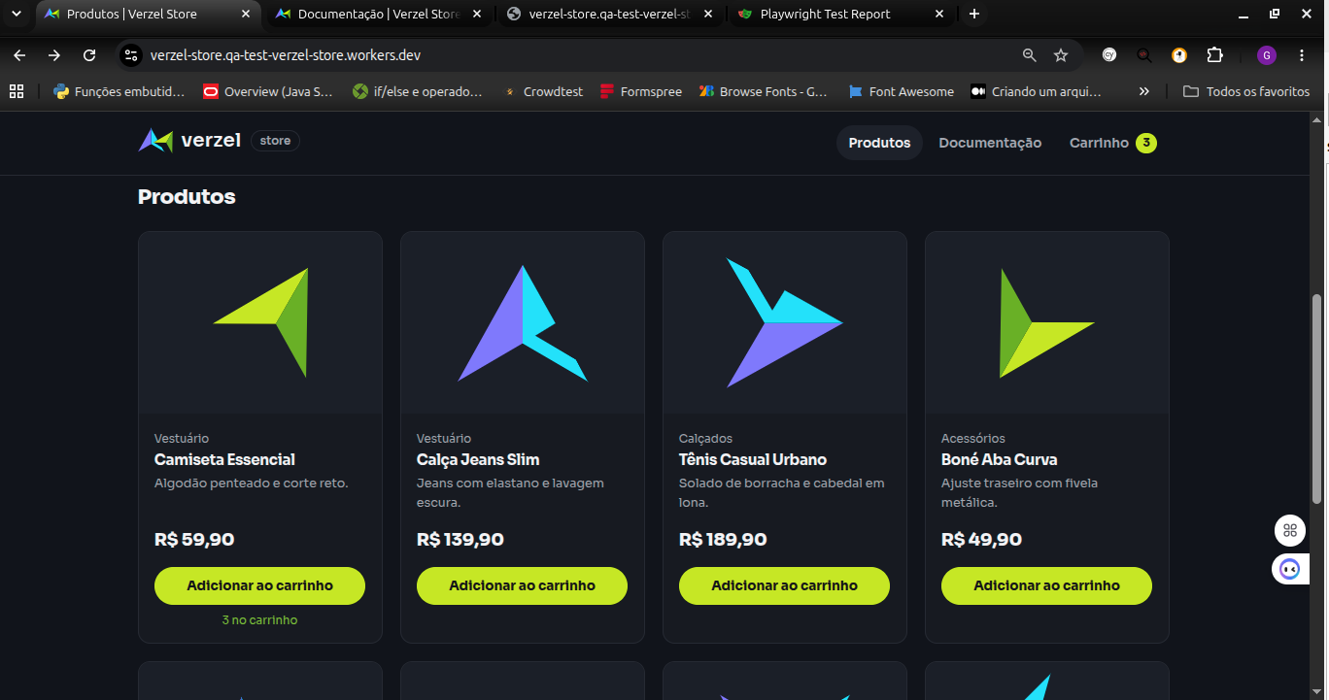
Estado do carrinho ao navegar e recarregar
UI · EXPLORATÓRIO · CARRINHO · EXEMPLO 3 DE 4
EX-U3-03
UI
Pós click nobotão Voltar

Slide 37

Estado do carrinho ao navegar e recarregar
UI · EXPLORATÓRIO · CARRINHO · EXEMPLO 3 DE 4
EX-U3-03
UI
Pós click nobotão Avançar

Slide 38
Estado do carrinho ao navegar e recarregar
UI · EXPLORATÓRIO · CARRINHO · EXEMPLO 4 DE 4
UI
EX-U3-04
ESQUEMA DO CENÁRIO (GHERKIN)
Funcionalidade: Carrinho
Dado que o carrinho tem 2 produtos e o cupom "BEMVINDO10" aplicado
Quando eu <acao>
Então o carrinho apresenta o texto “Seu carrinho está vazio”
E o botão “Ver produtos” é apresentado
EXEMPLOS · LINHA 4 DE 4 (ESTA EVIDÊNCIA)
<acao> = abro /carrinho em outra aba

Slide 39
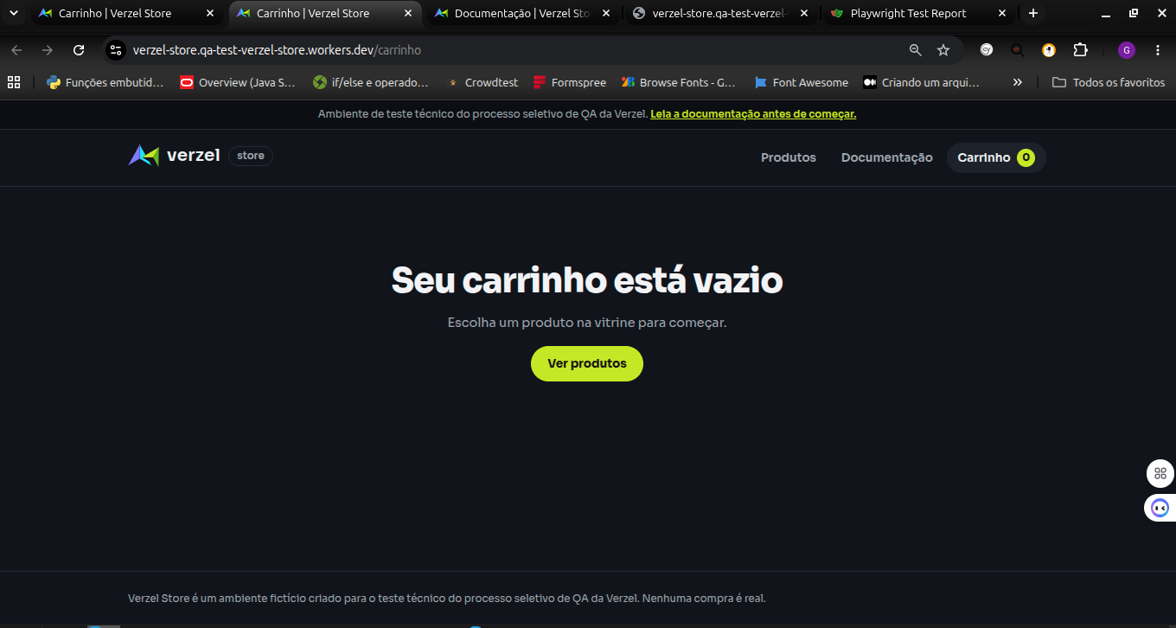
Estado do carrinho ao navegar e recarregar
UI · EXPLORATÓRIO · CARRINHO · EXEMPLO 4 DE 4
UI
EX-U3-04

Slide 40
Fronteira do frete grátis (R$ 200,00)
UI · EXPLORATÓRIO · FRETE · EXEMPLO 1 DE 4
UI
EX-U4-01
ESQUEMA DO CENÁRIO (GHERKIN)
Funcionalidade: Frete grátis e resumo do pedido
Dado que o carrinho tem <itens>
Quando aplico o cupom "<cupom>" (ou nenhum, se "-")
Então o frete é <frete> e o total é <total>
E o aviso de faltante para frete grátis é apresentado
EXEMPLOS · LINHA 1 DE 4 (ESTA EVIDÊNCIA)
<itens> = Camiseta + Calça (199,80)
<cupom> = -
<frete> = R$ 19,90
<total> = R$ 219,70

Slide 41
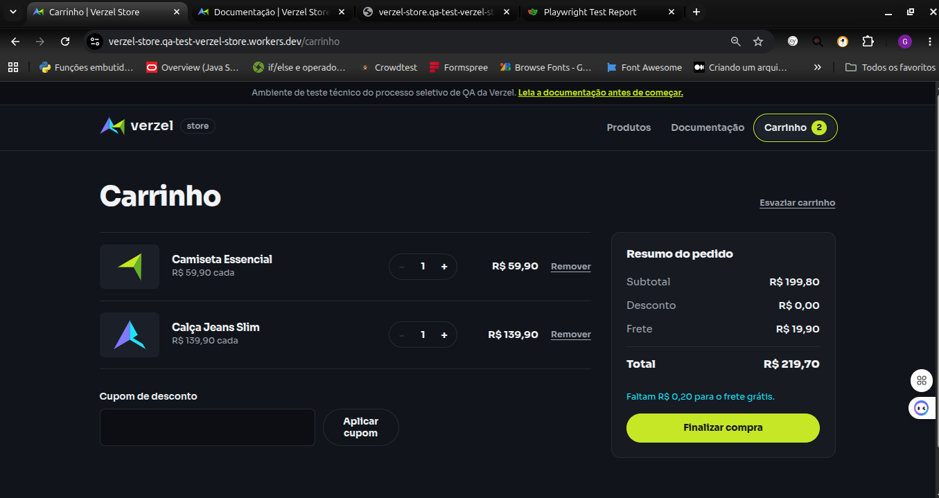
Fronteira do frete grátis (R$ 200,00)
UI · EXPLORATÓRIO · FRETE · EXEMPLO 1 DE 4
UI
EX-U4-01

Slide 42
Fronteira do frete grátis (R$ 200,00)
UI · EXPLORATÓRIO · FRETE · EXEMPLO 2 DE 4
UI
EX-U4-02
ESQUEMA DO CENÁRIO (GHERKIN)
Funcionalidade: Frete grátis e resumo do pedido
Dado que o carrinho tem <itens>
Quando aplico o cupom "<cupom>" (ou nenhum, se "-")
Então o frete é <frete> e o total é <total>
E o aviso de faltante para frete grátis é apresentado
EXEMPLOS · LINHA 2 DE 4 (ESTA EVIDÊNCIA)
<itens> = Boné+Garrafa+Mochila (199,90)
<cupom> = -
<frete> = R$ 19,90
<total> = R$ 219,80

Slide 43
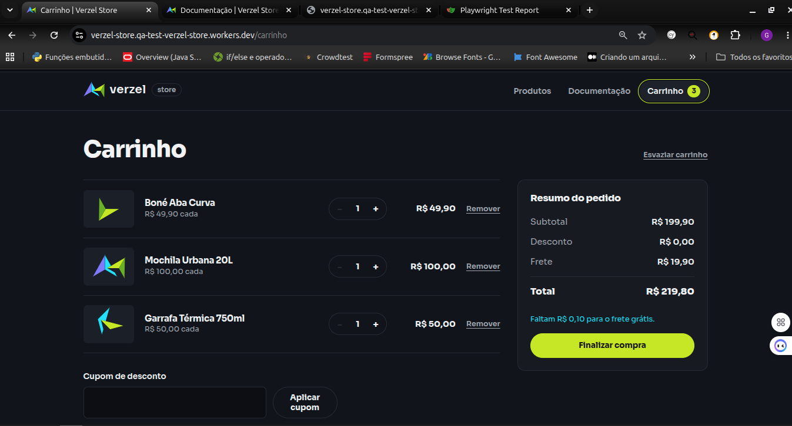
Fronteira do frete grátis (R$ 200,00)
UI · EXPLORATÓRIO · FRETE · EXEMPLO 2 DE 4
UI
EX-U4-02

Slide 44
Fronteira do frete grátis (R$ 200,00)
UI · EXPLORATÓRIO · FRETE · EXEMPLO 3 DE 4
UI
EX-U4-03
ESQUEMA DO CENÁRIO (GHERKIN)
Funcionalidade: Frete grátis e resumo do pedido
Dado que o carrinho tem <itens>
Quando não aplico o cupom "<cupom>"
Então o frete é <frete> e o total é <total>
E o frete grátis é aplicado
EXEMPLOS · LINHA 3 DE 4 (ESTA EVIDÊNCIA)
<itens> = 4× Garrafa Térmica (200,00)
<cupom> =
<frete> = Grátis
<total> = R$ 200,00

Slide 45
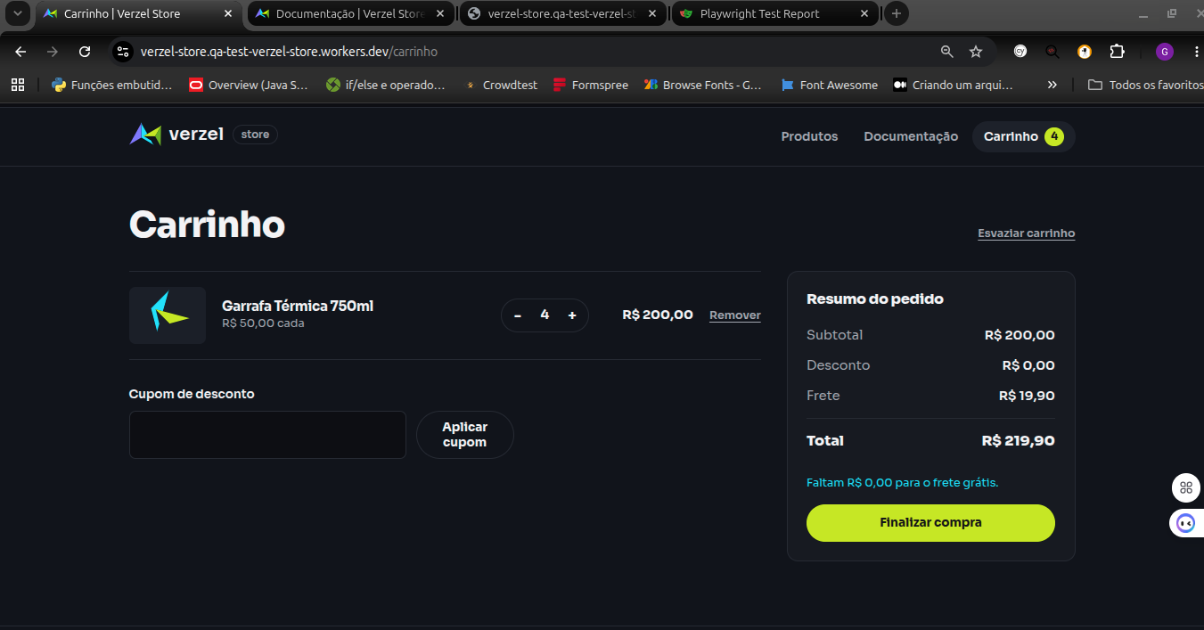
Fronteira do frete grátis (R$ 200,00)
UI · EXPLORATÓRIO · FRETE · EXEMPLO 3 DE 4
UI
EX-U4-03
Observado:
Bug encontrado Bug: BUG-
Obs: Bug encontrado
Bug: BUG-01 UI/API – Desconto não concedido sem cupom

Slide 46
Fronteira do frete grátis (R$ 200,00)
UI · EXPLORATÓRIO · FRETE · EXEMPLO 4 DE 4
UI
EX-U4-04
ESQUEMA DO CENÁRIO (GHERKIN)
Funcionalidade: Frete grátis e resumo do pedido
Dado que o carrinho tem <itens>
Quando aplico o cupom "<cupom>"
Então o total <total> é apresentado
E o frete grátis é aplicado
EXEMPLOS · LINHA 4 DE 4 (ESTA EVIDÊNCIA)
<itens> = 4 Garrafas (200,00)
<cupom> = BEMVINDO10
<frete> = Grátis
<total> = R$ 180,00

Slide 47
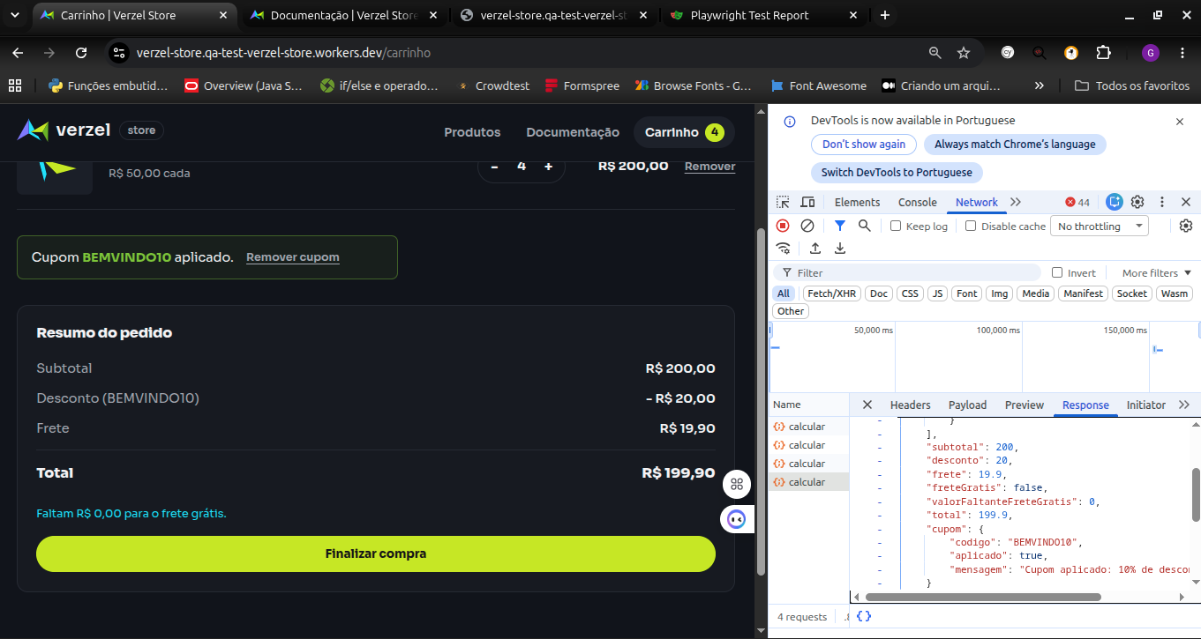
Fronteira do frete grátis (R$ 200,00)
UI · EXPLORATÓRIO · FRETE · EXEMPLO 4 DE 4
UI
EX-U4-04
Obs: Bug encontrado
Bug: BUG-01 UI/API – Desconto não concedido cupom aplicaco

Slide 48
Interação com o campo do cupom
UI · EXPLORATÓRIO · CUPOM · EXEMPLO 1 DE 2
UI
EX-U7-01
ESQUEMA DO CENÁRIO (GHERKIN)
Funcionalidade: Cupom de desconto no carrinho
Dado que o carrinho tem 2× "Jaqueta Corta-Vento"
Quando eu <acao>
Então o cupom não é aplicado
E visualizo a mensagem “Cupom expirado”
EXEMPLOS · LINHA 1 DE 2 (ESTA EVIDÊNCIA)
<acao> = digito VERAO2016 e pressiono Enter

Slide 49
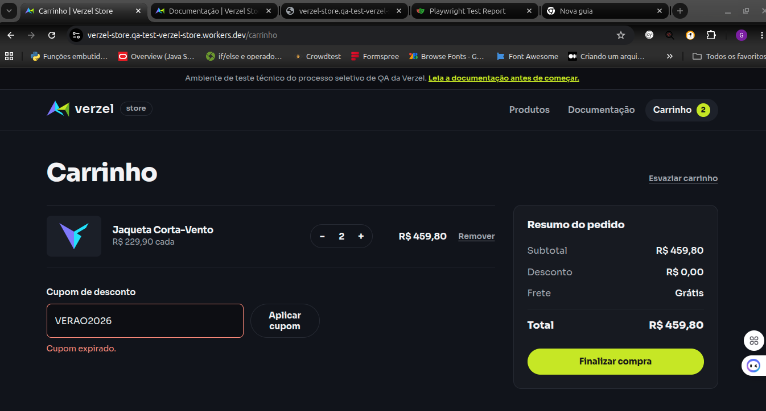
Interação com o campo do cupom
UI · EXPLORATÓRIO · CUPOM · EXEMPLO 1 DE 2
UI
EX-U7-01

Slide 50
Interação com o campo do cupom
UI · EXPLORATÓRIO · CUPOM · EXEMPLO 2 DE 2
UI
EX-U7-02
ESQUEMA DO CENÁRIO (GHERKIN)
Funcionalidade: Cupom de desconto no carrinho
Dado que o carrinho tem 1× "Mochila Urbana 20L"
Quando eu <acao>
Então registro se o cupom é aplicado
E o desconto é - R$ 10,00 quando aplicado
EXEMPLOS · LINHA 2 DE 2 (ESTA EVIDÊNCIA)
<acao> = colo BEMVINDO10 (Ctrl+V) e clico em Aplicar

Slide 51
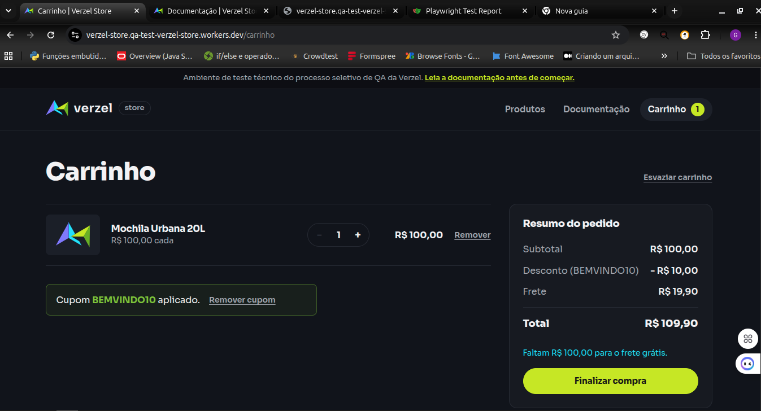
Interação com o campo do cupom
UI · EXPLORATÓRIO · CUPOM · EXEMPLO 2 DE 2
UI
EX-U7-02

